Slide 1
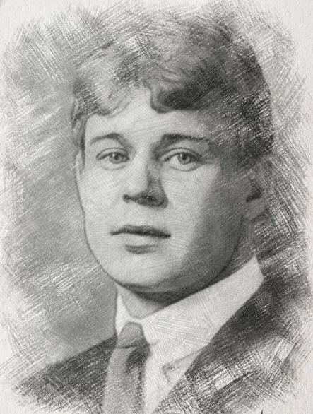
"Я СЕРДЦЕМ
НИКОГДА
НЕ ЛГУ"...

Slide 3
"Я СЕРДЦЕМ
НИКОГДА
НЕ ЛГУ"...

Slide 5
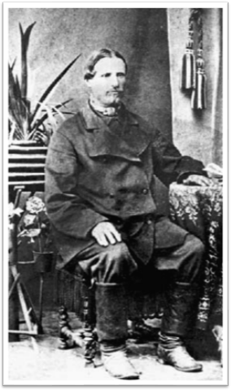
ФЁДОР АНДРЕЕВИЧ
ТИТОВ,
ДЕД ПОЭТА

Slide 6
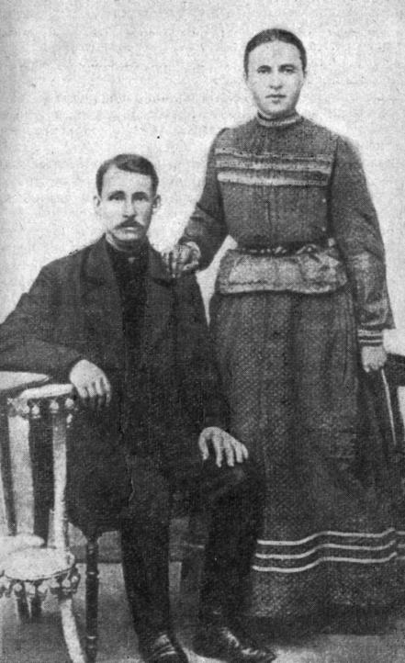
АЛЕКСАНДР НИКИТИЧ
И
ТАТЬЯНА ФЁДОРОВНА
ЕСЕНИНЫ,
РОДИТЕЛИ ПОЭТА

Slide 7
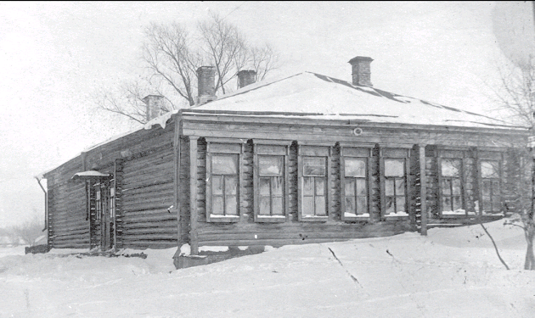
КОНСТАНТИНОВСКОЕ
ЗЕМСКОЕ УЧИЛИЩЕ

Slide 8
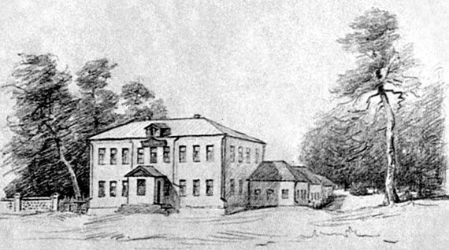
СПАС-КЛЕПИКОВСКАЯ
ВТОРОКЛАССНАЯ УЧИТЕЛЬСКАЯ ШКОЛА

Slide 9
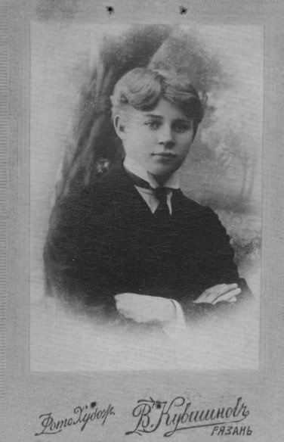
СЕРГЕЙ ЕСЕНИН
фото 1912 г.

Slide 10
"Я СЕРДЦЕМ
НИКОГДА
НЕ ЛГУ"...

Slide 11
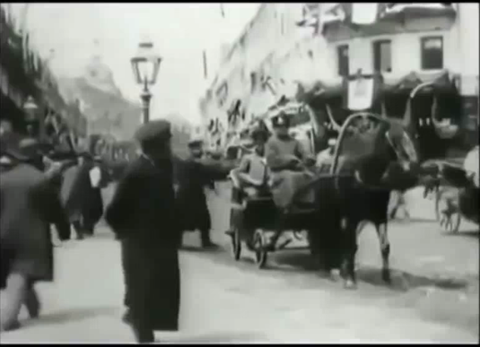

Slide 12
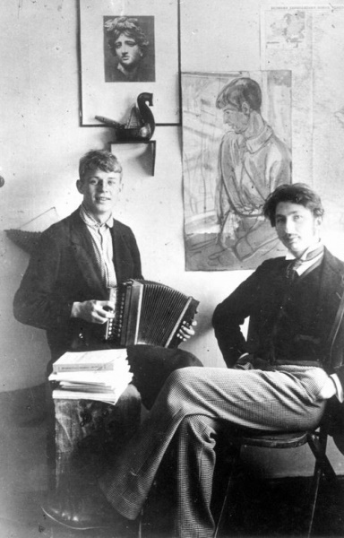
СЕРГЕЙ ЕСЕНИН
и
СЕРГЕЙ ГОРОДЕЦКИЙ
фото 1915 г.

Slide 13
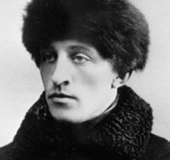
АЛЕКСАНДР БЛОК
фото 1915 г.

Slide 14
"Я СЕРДЦЕМ
НИКОГДА
НЕ ЛГУ"...

Slide 15
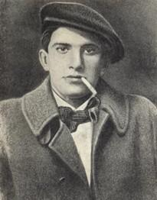
ВЛАДИМИР
МАЯКОВСКИЙ
фото 1915 г.

Slide 16
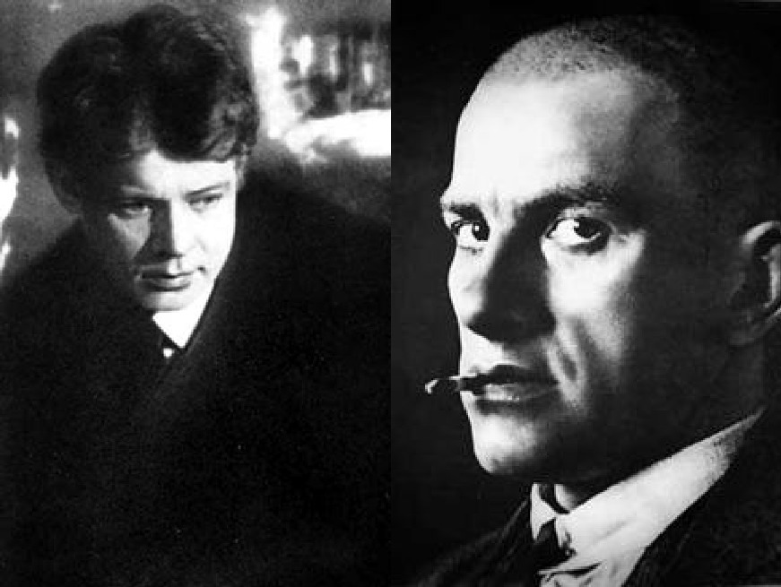

Slide 17
"Я СЕРДЦЕМ
НИКОГДА
НЕ ЛГУ"...

Slide 18
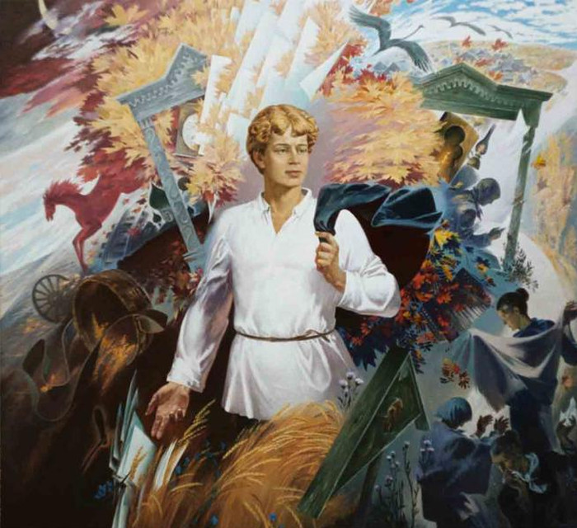

Slide 20
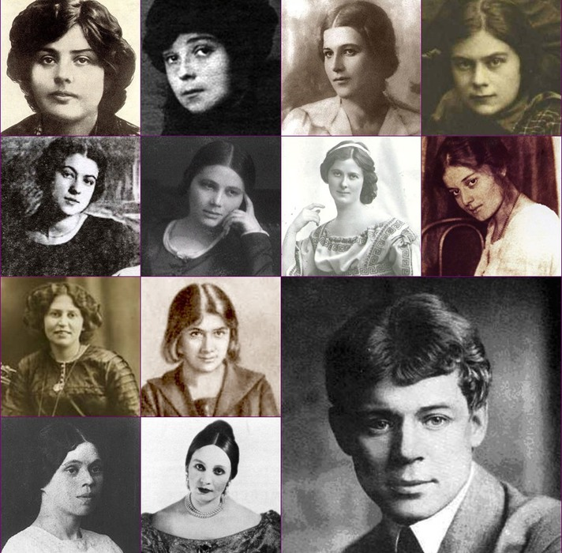

Slide 21
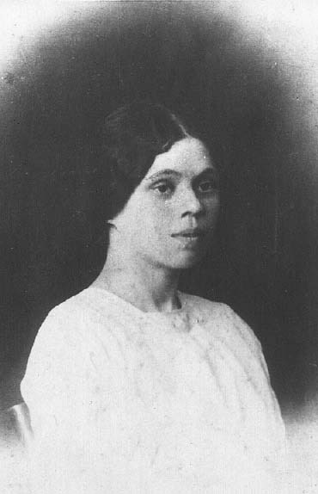
АННА ИЗРЯДНОВА

Slide 22
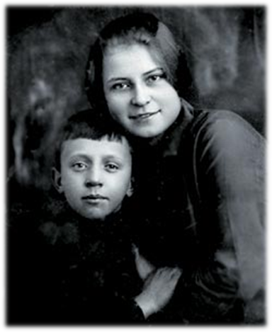
АННА ИЗРЯДНОВА
С СЫНОМ
ЮРИЕМ

Slide 23
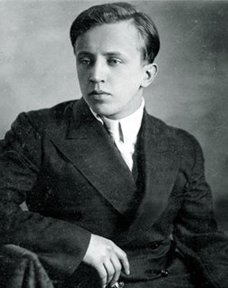
ЮРИЙ
ЕСЕНИН

Slide 24
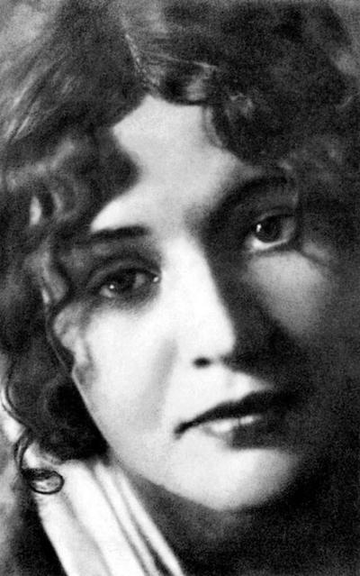
ЗИНАИДА РАЙХ

Slide 25
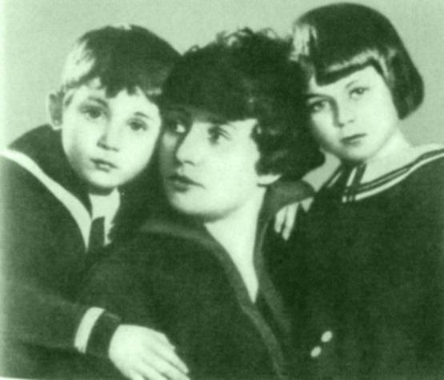
ЗИНАИДА РАЙХ
С ДОЧЕРЬЮ
ТАТЬЯНОЙ
И СЫНОМ
КОНСТАНТИНОМ

Slide 26
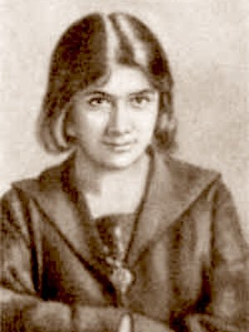
ГАЛИНА БЕНИСЛАВСКАЯ

Slide 27
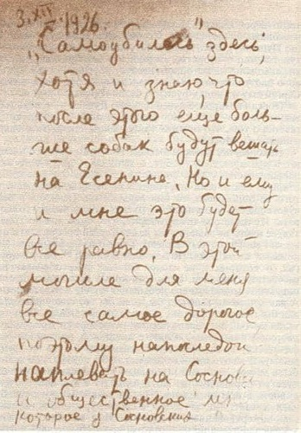
ПРЕДСМЕРТНАЯ
ЗАПИСКА
ГАЛИНЫ БЕНИСЛАВСКОЙ

Slide 28
"Я СЕРДЦЕМ
НИКОГДА
НЕ ЛГУ"...

Slide 29
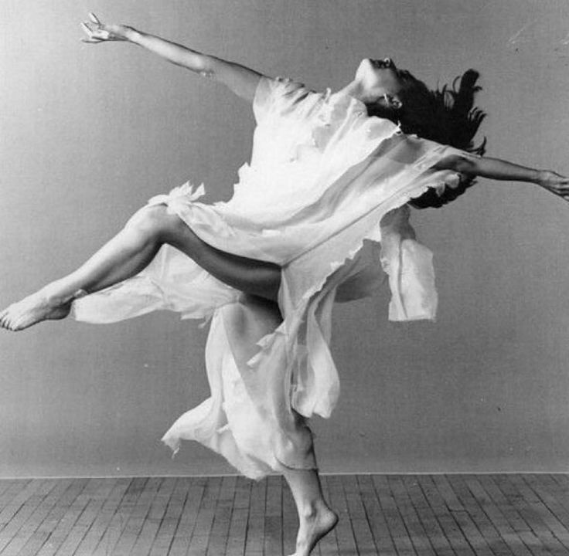

Slide 30
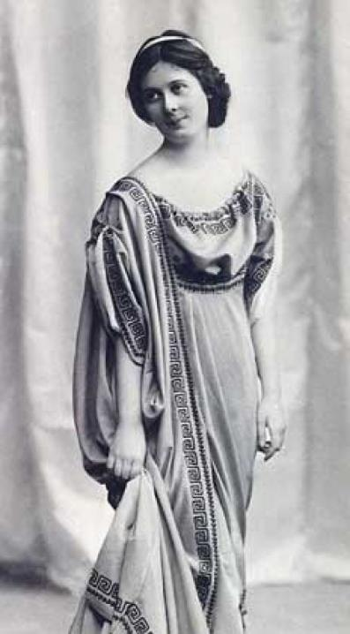
АЙСЕДОРА ДУНКАН

Slide 31
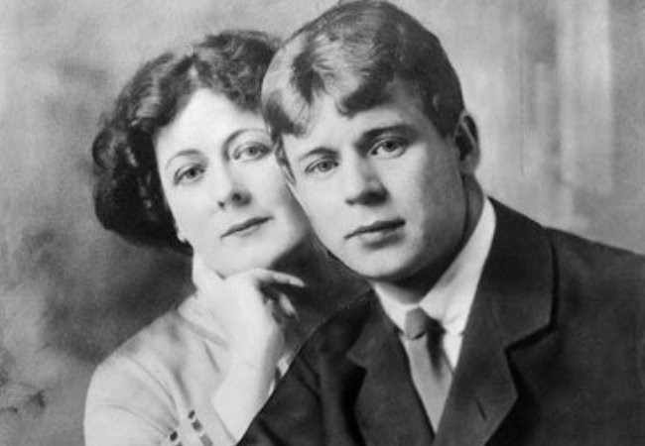
СЕРГЕЙ ЕСЕНИН И АЙСЕДОРА ДУНКАН

Slide 32
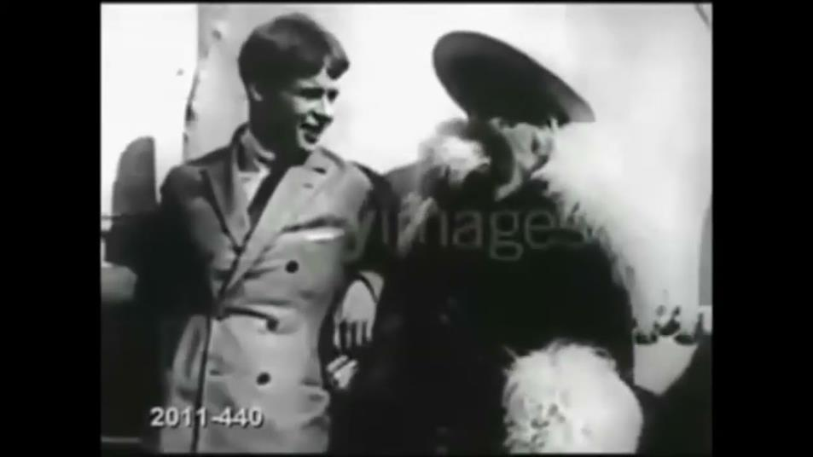

Slide 33
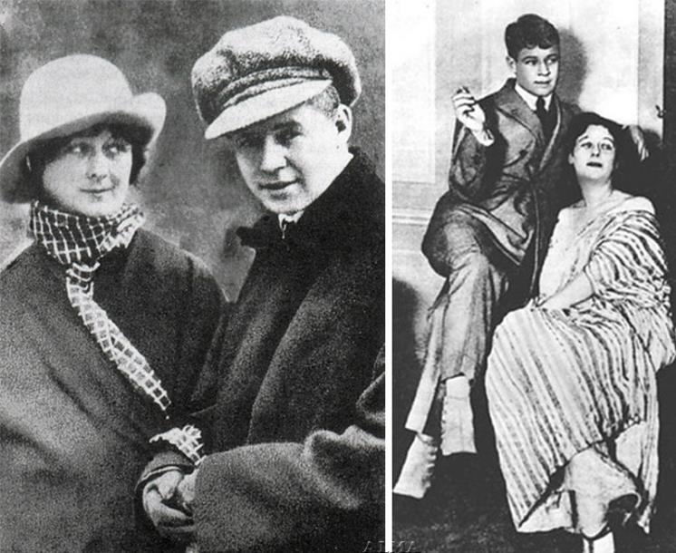
СЕРГЕЙ ЕСЕНИН И АЙСЕДОРА ДУНКАН

Slide 34
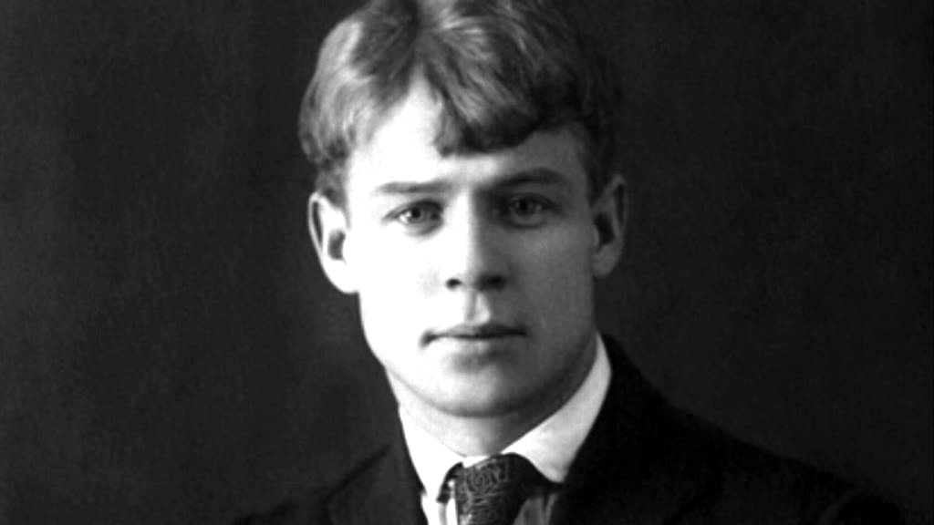

Slide 35
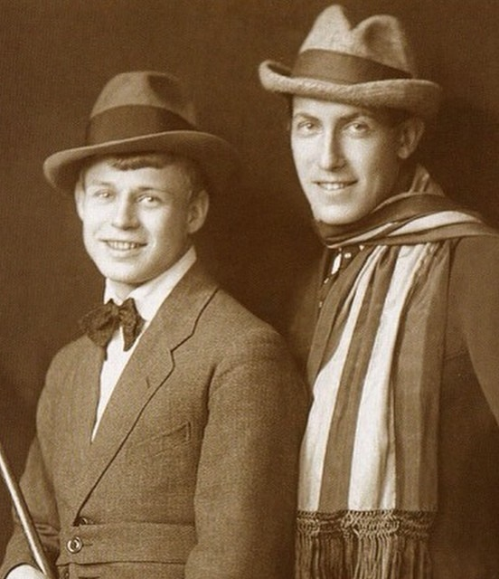
СЕРГЕЙ ЕСЕНИН
И
АНАТОЛИЙ
МАРИЕНГОФ

Slide 36
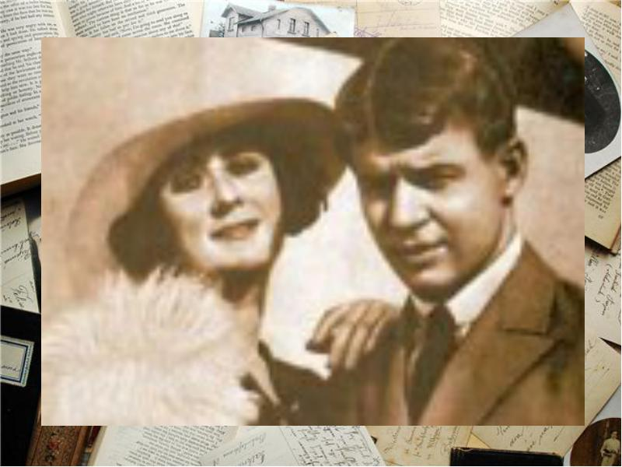

Slide 37
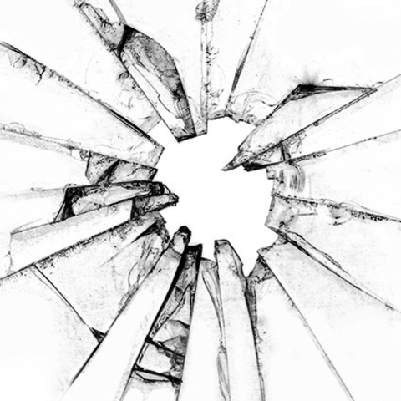

Slide 38
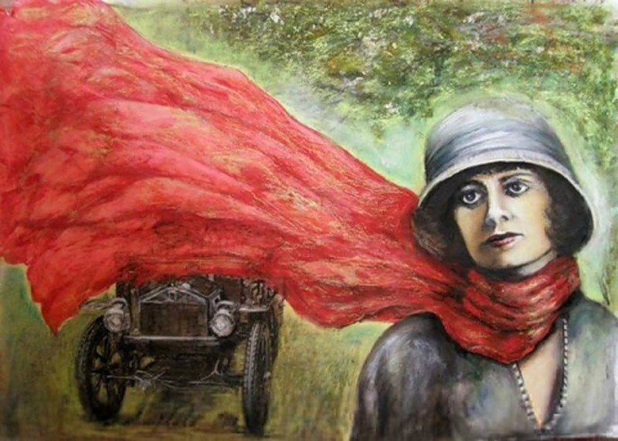

Slide 39
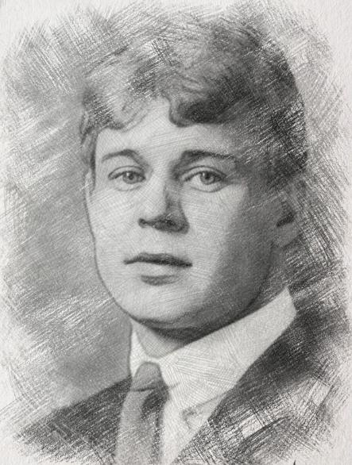
"Я СЕРДЦЕМ
НИКОГДА
НЕ ЛГУ"...

Slide 40
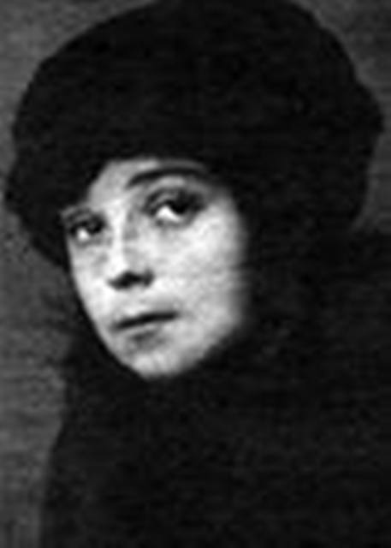
НАДЕЖДА ВОЛЬПИН

Slide 41
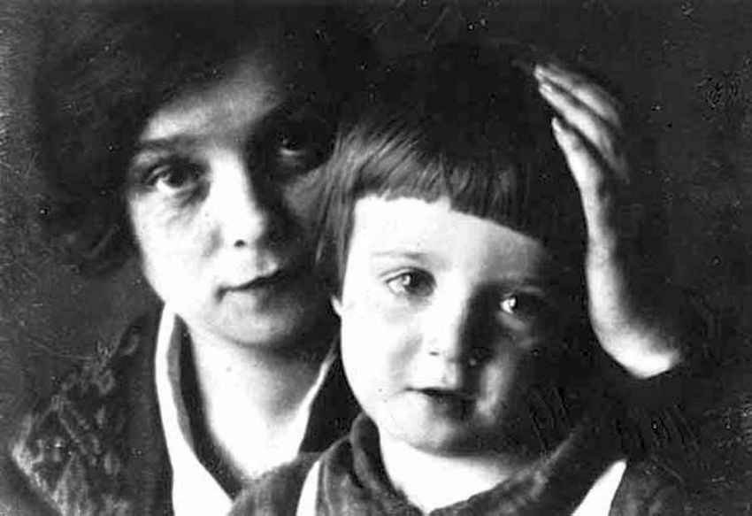
НАДЕЖДА ВОЛЬПИН С СЫНОМ АЛЕКСАНДРОМ

Slide 42
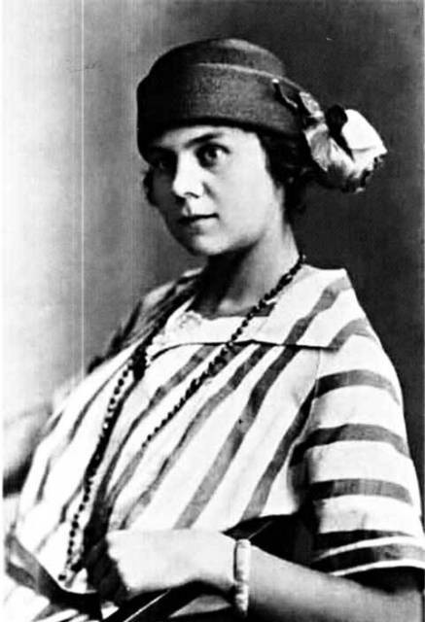
СОФЬЯ ТОЛСТАЯ

Slide 45
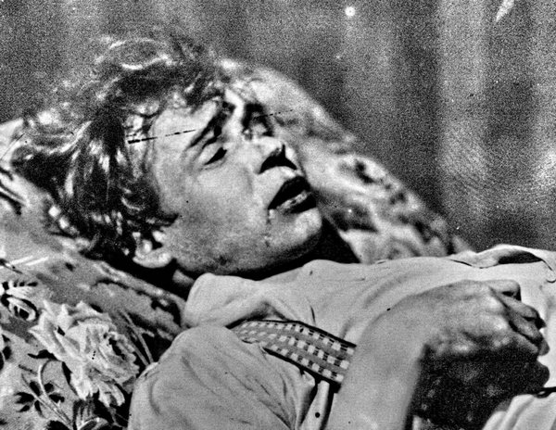

Slide 46
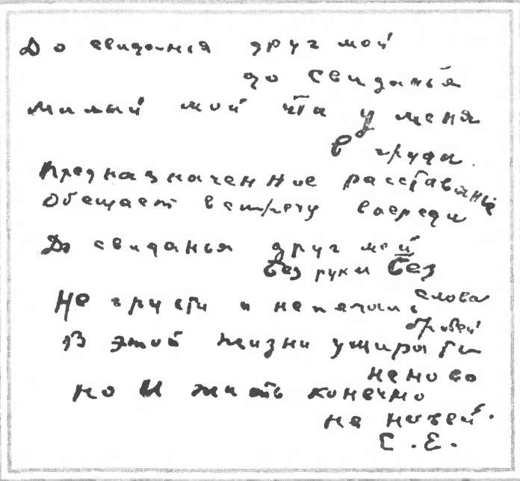

Slide 48
"Я СЕРДЦЕМ
НИКОГДА
НЕ ЛГУ"...

